Slide 1
孙悟空的如意金箍棒

Slide 2
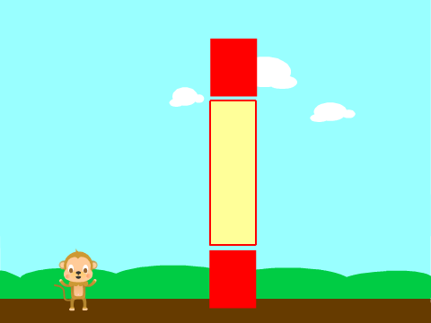

Slide 3
第一阶段：猴子念咒语，金箍棒不断变大；
第二阶段：金箍棒捅到天上的场景（重点是加强对比）。

Slide 4
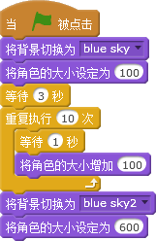
猴子：

Slide 5
如意金箍棒：

